Slide 1
Dizaina raksti

Slide 2
Saturs
Kas ir programmatūras projektēšanas raksti
Izveides raksti
Strukturālie raksti
Uzvedības raksti
Vienlaicības raksti
  Jāpiemin pilnam pārskatam, bet neapskatīsim

Slide 3
Programmatūras dizaina raksti
Programmatūras izstrādes raksts ir vispārējs atkārtoti lietojams dizains, lai atrisinātu izplatītu programmatūras problēmu
Ir dažādi programmatūras projektēšanas raksti
(no zemākiem/tuvāk aparatūrai uz augstākiem):
  Algoritmu raksti
  pievēršanas programmu algoritmiskajām īpašībām skaitļošanas platformās
  Skaitļošanas raksti
  pievēršas skaitļošanas efektīvai izpildei
  Izpildes raksti
  pievēršas zema līmeņa programmu izpildei
  Implementācijas raksti
  pievēršas programmas organizācijai un kopīgām datu struktūrām
  Strukturālie raksti
  pievēršas izstrādāto programmu globālām struktūrām
Skatīt vairāk:
  https://en.wikipedia.org/wiki/Software_design_pattern

Slide 4
Kāpēc dizaina raksti
Atrisina "reālas", bieži sastopamas problēmas
Padara programmatūras izstrādes procesu ātrāku un vienkāršāku
Atļaut atkārtoti izmantot koda fragmentus
Parāda "labāko praksi" konkrētā programmatūras izstrādes jomā
Izveido kopīgu izpratni un vārdu krājumu par konkrētu programmatūras izstrādes jomu
Izveidotajam risinājumam ir labi zināmas
ne tikai priekšrocības, bet arī dizaina trūkumi un ierobežojumi

Slide 5
Radīšanas raksti
Rūpnīca (Factory)
Būvētājs (Builder)
Slinkā inicializācija (Lazy initialization)
Prototips (Prototype)
Vientuļnieks (Singleton)

Slide 6

(Abstract) Factory
Rūpnīcas metodes raksts ir izveides raksts, kas izmanto rūpnīcas metodes, lai risinātu objektu izveides problēmu, nenorādot precīzu izveidojamā objekta klasi:
class ConcreteCreator implements Creator {
factoryMethod() {...};
Pēc tam:
Product product = ConcreteCreator.factoryMethod();
implementē

Slide 7
Builder
Builder raksts ir objektu izveides raksts, kurā sarežģīti objekti tiek konstruēti vairākos posmos (parasti sākot ar null-ētu objektu un pēc tam aizpildot tā struktūras).
Builder raksts tiek izmantots, ja sarežģīta objekta izveide noved pie eksponenciāla konstruktoru saraksta (kas ir antiraksts)
CarBuilder carBuilder = new CarBuilder();
carBuilder.setSeats(2);
carBuilder.setSportsCar();
carBuilder.setTripComputer();
carBuilder.unsetGPS();
Car car = carBuilder.getResult();

Slide 8
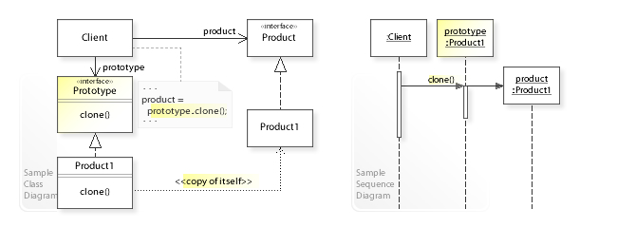
Prototips
Nodrošina netriviālu objektu izveidi, izmantojot veidni/prototipu:
  Definē prototipa objektu, kas atgriež jaunu kopiju/klonu.
  Izveido jaunus objektus, kopējot prototipa objektu.

Slide 9
Slinkā inicializācija
Slinka inicializācija (Lazy Initialization) ir objekta (īpaši lielu statisku objektu) izveides novilcināšana līdz pirmajai nepieciešamībai
class LazyDemo {
static Object megaObject;
public Object getMegaObject() {
if (megaObject == null) { // not thread safe!
megaObject = new MegaObject();
}
return megaObject;
}
}
Pavedienu drošām konstrukcijām jāizmanto sinhronizētas metodes/koda bloki, skatiet arī Singleton rakstu ar Dubulto bloķēšanu

Slide 10

Pavedienu drošs Singleton
Nodrošina, lai klasei būtu tikai viena instance, un nodrošina tai globālu piekļuves punktu daudzpavedienu programmā
A.K.A. "Liekā piena problēma":
public final class Singleton {
private static volatile Singleton instance = null;
private Singleton() {}
public static Singleton getInstance() {
if (instance == null) {
synchronized(Singleton.class) {
if (instance == null) {
instance = new Singleton();
}
}
}
return instance;
}
}
Skatīt vairāk: https://en.wikipedia.org/wiki/Singleton_pattern

Slide 11
Strukturālie raksti
Kompozīts (Composite)
Adapteris (Adapter)
Dekorators (Decorator)
Fasāde (Facade)
Starpnieks (Proxy)

Slide 12
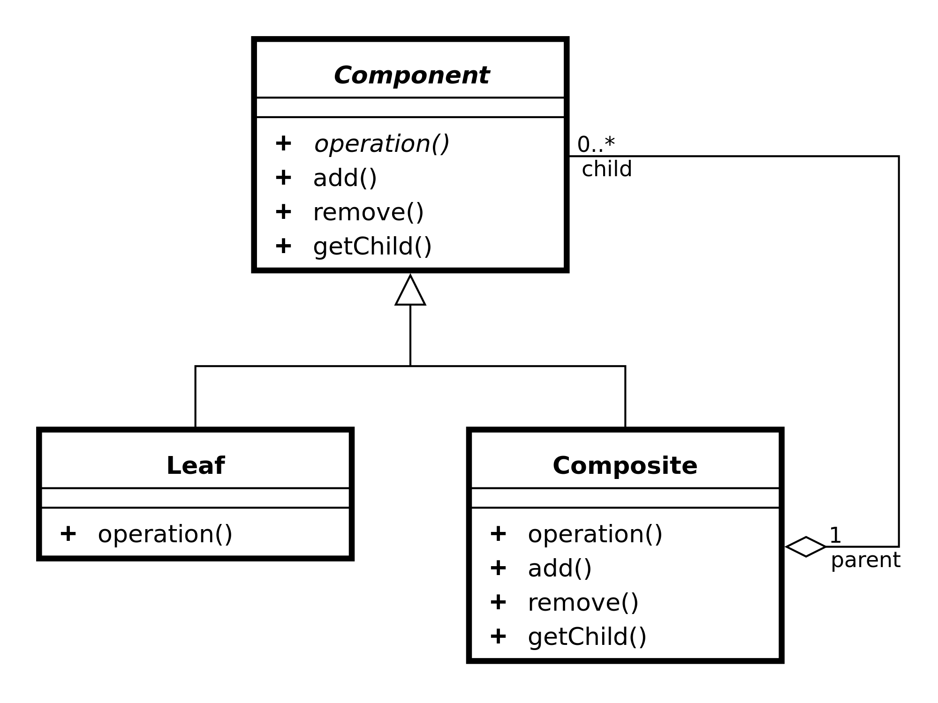
Kompozīts
Izveido objektus koku struktūrās, lai attēlotu hierarhijas. Kompozīts ļauj klientiem vienādi apstrādāt atsevišķus objektus un objektu kompozīcijas.

Slide 13

Adapteris (ietveršana)
Adapter/Wrapper
pārveido klases saskarni par citu saskarni,
ko sagaida klienti.

Slide 14
Līdzīgi raksti
Adapteris
Savieto nesaderīgas saskarnes. Pielāgo doto klasi/objektu jaunai saskarnei. Pirmajā gadījumā parasti izmanto vairākkārtēju mantošanu. Otrajā gadījumā objekts tiek iesaiņots ar atbilstošu adaptera objektu un nodots tālāk.
Fasāde
Izveido vienkāršākas saskarnes uz sarežģītu funkcionalitāti. Jūs izveidojat melno kasti, lai jūsu klienti varētu mazāk uztraukties.
Starpnieks
Smaga un/vai sarežģīta objekta pārvaldīšanai. Nodrošina tādu pašu saskarni kā starpnieka klase. Tā vietā, lai izveidotu vairākas smaga objekta X kopijas, jūs izveidojat vieglas starpnieka P kopijas, kas savukārt pārvalda X un izpilda izsaukumus.
Dekorators
Atvieglo saskarņu izmantošanu izpildes laikā.

Slide 15
Uzvedības raksti
Iterators (Iterator)
Stratēģija (Strategy)
Novērotājs (Observer)

Slide 16
Iterators
Nodrošina veidu, kā secīgi piekļūt apkopotā objekta elementiem, neatklājot tā pamatā esošo implementāciju.
Java šim nolūkam ir Iterator un Iterable saskarnes
Var iterēt, izmantojot uzlaboto cilpas sintaksi:
for (Item i : collection)
Kolekcijas saskarne no Java kolekciju ietvara paplašina Iterable.

Slide 17

Stratēģija
Mantojuma hierarhijas un polimorfisma kopīgs nosaukums
Definē algoritmu saimi, iekapsulējot katru no tiem un padarot tos savstarpēji aizstājamus.
Stratēģija ļauj algoritmam atšķirties neatkarīgi no klientiem, kuri to izmanto.

Slide 18

Novērotājs
Observer sauc arī par publicēšanu/abonēšanu
Viena pret daudziem atkarība starp objektiem, kur izmaiņas vienā objektā rada izmaiņas visos atkarīgajos objektos
Izvairās no "rosīgās gaidīšanas" (busy waiting) sadalītās sistēmās
Nejauciet ar vienkāršu kopīgu struktūru

Slide 19
Vienlaicības raksti
Aktīvs objekts
Divreiz pārbaudīta bloķēšana
Monitors
Reaktors
Pavedienu krātuve
utt.

Slide 20
Dizaina rakstu trūkumi
Bez labas problēmas izpratnes var izvēlēties nepareizu dizaina rakstu
Pārāk daudz rakstu izmantošana var nevajadzīgi palielināt sarežģītību
Dizaina raksti var liecināt par trūkstošām iespējām programmēšanas valodā
Pārāk daudz rakstu kodā ir antiraksts, kāpēc gan neizstrādāt kaut kādu DSL valodu šai problēmai?
Liela daļa no tā, kas izskatās kā "raksts", patiesībā ir "antiraksts"
Skatīt vairāk:
  https://en.wikipedia.org/wiki/Anti-pattern

